Slide 1

اسم المقرر ورقمه
مدخل إلى تقنية المعلومات(0902-741)
الفصل الدراسي الثاني
العام الدراسي 1433– 1434هـ
أ.مروان الحاج
نظام التعليم المطور للانتساب
كلية علوم الحاسب وتقنية المعلومات قسم نظم المعلومات
1

Slide 2
المحاضرة الخامسة
الفصل الرابع:البرمجيات
Software

Slide 3
الفصل الرابع:البرمجيات (Software)
كما أن دماغ الانسان يحتاج إلى عقل (فكر) يشغله , تحتاج معدات الحاسوب إلى برمجيات تديرها وتشغلها.
البرنامج(Program): مجموعة من التعليمات المتسلسلة والمرتبة بشكل منطقي تقوم بتوجيه الكمبيوتر لاداء وظيفة ما،مكتوب بلغة برمجة معينه.
البرمجيات (Software): هي عبارة عن برنامج او مجموعة من البرامج والبيانات والمعلومات المخزنة مع التوثيق الخاص بهذه البرامج.
المبرمج (Programmer):هو الشخص الذي يقوم بكتابة البرامج مستخدما لغة برمجة واحده او اكثر.

Slide 4
الفصل الرابع:البرمجيات (Software)
في هذا الفصل سوف نستعرض:
4-1- انواع البرمجيات .
4-1-1- برمجيات النظم .
4-1-2- البرمجيات التطبيقية .
4-2- الواجهة في البرمجيات .
4-3- تطوير النظم .
4-5- تعدد الوسائط .

Slide 5
4-1- أنواع البرمجيات(Software Kinds)
هناك نوعان من البرمجيات:
4-1-1- برمجيات النظم(System Software): هي البرمجيات التي يستخدمها الحاسوب ليقوم بعمله على اكمل وجه.
4-1-2- البرمجيات التطبيقية(Application Software):هي البرمجيات التي تطوِّع الكمبيوتر من اجل تنفيذ وظائف مفيده عامة خاصة بالمستخدم وليست اساسا ليعمل الحاسوب

Slide 6
4-1- أنواع البرمجيات(Software Kinds)
Computer
Software
Application
Software
MS-Office
AutoCAD
System
Software
Programming Languages
Compilers & Interpreters
Operating Systems
Adobe Photoshop

Slide 7
4-1-1- برمجيات النظم (System Software)
من امثلة برمجيات النظم:
لغات البرمجه.(C, Pascal, Basic, Java)
المترجمات (Compilers) والمفسرات(Interpreters)
نظم التشغيل (Operating Systems)

Slide 8
أ- لغات البرمجة (Programming Languages)
يتم تطوير برامج الحاسوب من خلال لغات البرمجة ، وتتكون لغة البرمجة من مجموعة من الرموز والقواعد لتوجيه العمليات في الحاسوب ، وهناك العديد من لغات البرمجة المستخدمة التي يجب على أي شخص يهدف لأن يصبح مبرمجا ان يتعلم احدى هذه اللغات ويتقنها ليستطيع بعد ذلك اعطاء اوامره للحاسوب ، ومن اشهر لغات البرمجة المعروفة : لغة Basic، وPascal، C++ ، JAVA

Slide 9
أ- لغات البرمجة (Programming Languages)
  أجيال لغات البرمجه:
    لغة الآله (Machine Language)
    لغة التجميع(Assembly Language)
    اللغات عالية المستوى(High Level Language)
    مولدات التطبيقات(Application Generators) أو لغات الجيل الرابع (4th generation Languages)
    برمجيات الكائنات الموجهة (Object Oriented Languages)

Slide 10
اجيال لغات البرمجة
1- لغة الالة (Machine Language).
تعد لغة الالة اللغة الاساسية لجهاز الحاسوب .
تتكون البرامج المكتوبة بلغة الالة من ارقام ثنائية (1,0).
تتصف لغة الالة بصعوبة استخدامها بشكل كبير .
تحتاج لغة الالة الى وقت كبير في اعداد البرامج.
تعد لغة الالة من اكثر اللغات عرضةً للاخطاء .

Slide 11
اجيال لغات البرمجة
2- لغة التجميع (Assembly language) .
تتكون لغة التجميع من اختصارات سهلة التذكر او الرموز المختصرة مثل (ADD,STO,MUL).
تتميز لغة التجميع باسخدام العنونة الرمزية .
يمكن استخدام الارقام الثمانية او السادس عشرية او العشرية في قيم البيانات .
تحتاج البرامج المكتوبة بلغة التجميع للترجمة الى لغة الالة ولهذا الغرض يتم استخدام برنامج خاص يسمى المجمع (Assembler)

Slide 12
اجيال لغات البرمجة
3- لغات عالية المستوى (High Level Language).
تعد هذه اللغات من اقرب اللغات الى الانسان حيث انها تستخدم جملا يستخدمها الانسان .
تحتاج هذه اللغات الى مترجمات ومفسرات ليفهمها الحاسوب .
تتميز هذه اللغات بسهولة استخدامها في حل المشاكل المعقدة
يمكن استخدامها على انواع مختلفة من الحواسيب .
اشهر هذه اللغات C++,JAVA,VB

Slide 13
اجيال لغات البرمجة
4- مولدات التطبيقات (Application Generators) .
تسمى هذه اللغات بلغات الجيل الرابع وهي لغات قواعد البيانات .
تقوم هذه اللغات في صناعة الملفات والشاشات والتقارير دون كتابة البرامج .
من اشهر هذه اللغات Access , Oracle

Slide 14
اجيال لغات البرمجة
5- برمجيات الكائنات الموجهة (Object Oriented Language)
تعد هذه البرمجيات من احدث التقنيات في اعداد البرامج حيث تتكون هذه اللغات من مجموعة من الكينونات وكل كينونة تحمل مجموعة من الصفات .
اكثر ما يميز هذه اللغات وجود كل مجموعة بيانات مع العمليات الخاصة بها في كينونة واحدة ولا يمكن الوصول الى البيانات الا من خلال العمليات فقط .

Slide 15
ب- المترجمات والمفسرات Compilers & Interpreters
المترجم او المفسر عبارة عن برنامج يقوم بتحويل البرنامج المصدري (Source code) المكتوب بلغة عالية المستوى الى البرنامج الهدفي (Object code) المكتوب بلغة الالة.
المترجم يقوم بترجمة جميع البرامج المكتوبة بلغات عالية المستوى مرة واحدة فقط .
المفسر يقوم بترجمة وتنفيذ جملة واحدة في الوقت الواحد بمجرد ادخالها الى الحاسوب .
يعد المفسر ابطأ من المترجم في تنفيذ البرامج كما انه ياخذ حيزا اكبر في الذاكرة الرئيسة.

Slide 16
ج- نظم التشغيل (Operating System)
يعرف نظام التشغيل على انه مجموعة من البرامج التي تتحكم وتشرف وتدعم الحاسوب والحزم التطبيقية .
لا يمكن لجهاز الحاسوب ان يعمل الا عند توفر نظام التشغيل.
يتكون نظام التشغيل من مجموعة من البرامج التي تعمل كفريق واحد في اداء المهام .

Slide 17
ج- نظم التشغيل (Operating System)
  أمثلة على نظم التشغيل:
    دوس DOS
    ويندوز Windows
    لينوكس Linux
    يونيكس Unix
    IBM OS/2
    ماكنتوش Mac-OS

Slide 18
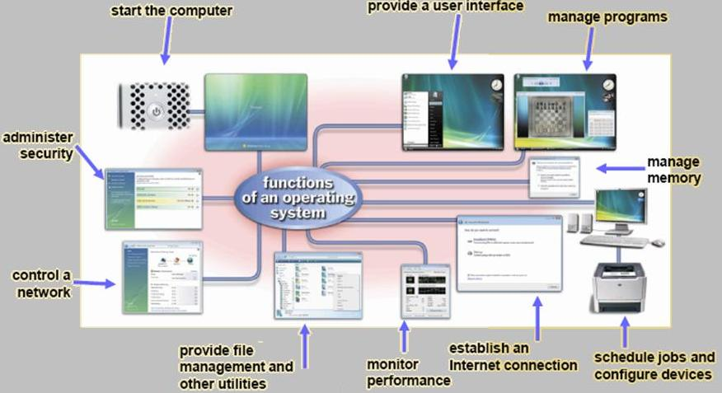
ج- نظم التشغيل (Operating System)
وظائف نظام التشغيل

Slide 19
ج- نظم التشغيل (Operating System)
  وظائف نظم التشغيل .
    استنهاض الحاسوب والاستعداد للعمل
    واجهة ربط المستخدم مع البرمجيات الاخرى
    ادارة المهام والمصادر
    مراقبة النظام واعاقة العمليات غير المسموح بها
    ادارة الملفات وتنظيمها ونسخها ونقلها ... الخ
    المحافظة على سرية النظام والوصول غير المخول لبيانات وبرمجيات الجهاز.

Slide 20
ج- نظم التشغيل (Operating System)
انواع نظم التشغيل
متعدد المهام (Multitasking) : اكثر من مهمة في نفس الوقت
متعدد المعالجة(Multiprocessing): اكثر من معالج في نفس الحاسوب
متعدد المستخدمين(Multi Users): يسمح لأكثر من شخص باعمل على نفس الجهاز في نقس الوقت
المشاركة الزمنية (Time Sharing)
نظام تشغيل الشبكات(Network OS)
نظام تشغيل أجهزة الوقت الحقيقي(Real Time OS)

Slide 21
2- البرمجيات التطبيقية (Application SW)
تم اعداد هذه البرامج من اجل تنفيذ وظائف مفيدة عامة ومن الامثلة على هذه البرمجيات:
  برنامج (Microsoft Office (Word, Excel, Access, PowerPoint
  برامج استعراض الويب Internet Explorer
  برامج المحاسبة Accounting
  التطبيقات المتخصصة التي يتم اعدادها بناءا على طلب المستخدم .
  برمجيات الرسوم مثل CAD

Slide 22
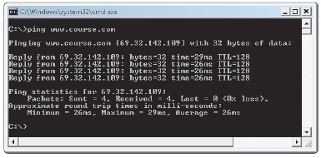
4-2- الواجهة في البرمجيات (Interfaces)
الواجهة Interface هي الطريقة التي يتخاطب بها مستخدم البرمجية مع الحاسوب وهي نوعان :
  التخاطب بكتابة الاوامر : حيث يكتب المستخدم الامر كاملا من خلال لوحة المفاتيح ليظهر على الشاشة ، وتعد هذه الطريقة قديمة وبطيئة وتحتاح لمعرفة اكثر بنظام الحاسوب

Slide 23
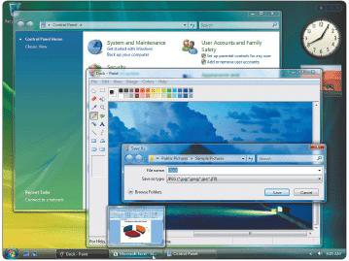
4-2- الواجهة في البرمجيات (Interfaces)
  2. الواجهة الرسومية (GUI) : تسخدم الصور والايقونات والقوائم حيث يختار المستخدم الامر المطلوب او الايقونة بتوجية الفأرة والنقر عليها لتفعيل الامر او شاشات اللمس وهذه الطريقة تتميز بالسهولة والمتعة .

Slide 24
بحمد الله

